Slide 1
Fluxograma

Slide 2
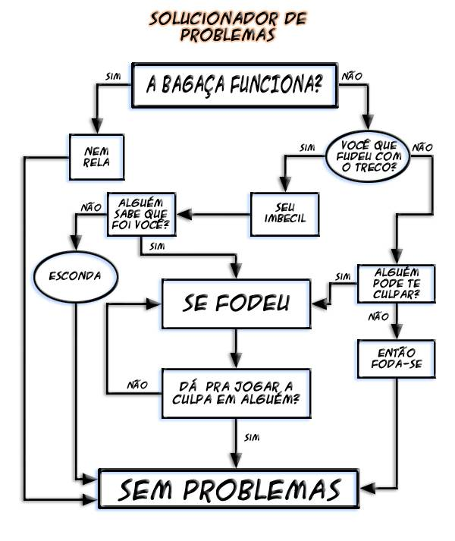

Slide 3
Matriz
SIPOC
Fluxograma
S (supplier – fornecedor),
I (input – entrada),
P (process – processo),
O (output – saída),
C (custumer – cliente)

Slide 5
Para criar um SIPOC do processo você deve seguir alguns passos. São eles:
Concordar com o nome do processo. use verbo no infinitivo mais complemento (Ex: Realizar Planejamento Estratégico da Área Comercial);
Defina as saídas do processo. Use saídas tangíveis que o processo produz (Ex: um relatório, uma carta, um produto, etc);

Slide 6
Para criar um SIPOC do processo você deve seguir alguns passos. São eles:
Defina os clientes do processo. Toda saída deverá possuir um cliente;
Defina as entradas do processo. Coisas necessárias para iniciar o processo, geralmente tangíveis (Ex: Requisição do cliente);

Slide 7
Para criar um SIPOC do processo você deve seguir alguns passos. São eles:
Defina os fornecedores do processo. Pessoas ou outros processos que fornecem as entradas. Toda entrada deve possuir um fornecedor. Em alguns processos o fornecedor e o cliente poderão ser a mesma pessoa ou processo;

Slide 8
Para criar um SIPOC do processo você deve seguir alguns passos. São eles:
Defina os sub-processos que fazem parte do processo mapeado. Estas são as atividades que são feitas para converter as entradas em saídas. Elas serão a base para o mapa do processo a ser criado a após a elaboração do SIPOC.

Slide 9
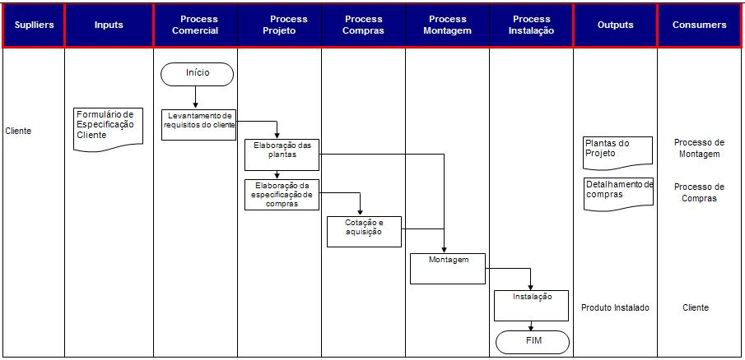
Fluxograma SIPOC ou Matriz SIPOC

Slide 10
